Slide 1
BÀI 1: THU THẬP, PHÂN LOẠI VÀ BIỂU DIỄN DỮ LIỆU (3 TIẾT)

Slide 2
HĐ1.
Đọc kĩ các nội dung sau:
Lớp trường lớp 7D thu thập thông tin về Tổ 1 được những dữ liệu thống kê sau:
Tổ I gồm 10 bạn, đó là: An, Bích, Châu, Chung, Dung, Dương, Quỳnh, Sơn, Thùy, Việt.
Số đo chiều cao (theo đơn vị xăng - ti – mét) của mười bạn đó lần lượt là: 153, 150, 154, 151, 152, 152, 154, 156, 155, 154.
Hãy cho biết các thông tin mà lớp trưởng lớp 7D đã thu thập được từ tổ 1
Theo em có thể phân loại các thông tin thu thập được thành các nhóm dữ liệu như thế nào?

Slide 3
Ví dụ 1
Kết quả thu thập thông tin về các môn thể thao ưa thích của các học sinh khối lớp 7 ở một trường THCS như sau:
Các môn thể thao ưa thích là: Cầu lông, Bóng bàn, Bóng chuyền, Bóng đá.
Số lượng học sinh ưa thích mỗi môn thể thao đó lần lượt là: 50, 30, 40, 80.
Trong hai loại dữ liệu thống kê thu thập được ở trên, dữ liệu thống kê nào là số liệu? Dữ liệu thống kê nào không phải là số liệu?

Slide 4
Ví dụ 1
Kết quả thu thập thông tin về các môn thể thao ưa thích của các học sinh khối lớp 7 ở một trường THCS như sau:
Các môn thể thao ưa thích là: Cầu lông, Bóng bàn, Bóng chuyền, Bóng đá.
Số lượng học sinh ưa thích mỗi môn thể thao đó lần lượt là: 50, 30, 40, 80.
$⇒$Tên các môn thể thao
Không phải dãy số liệu
$⇒$Số lượng HS ưa thích mỗi môn thể thao đó
Dãy số liệu

Slide 5
Đọc kĩ các nội dung sau:
Sau khi thu thập, tổ chức, phân loại dữ liệu, ta cần xem xét tính hợp lí của những dữ liệu thống kê đó, đặc biệt chỉ ra được những dữ liệu không hợp lí. Ta có thể dựa trên những tiêu chí toán học đơn giản để thực hiện điều đó.
Khi thu thập, tổ chức, phân loại dữ liệu cần lưu ý những điều gì?
Khi thu thập, tổ chức, phân loại dữ liệu cần lưu ý những điều gì?

Slide 6
Dựa vào dữ liệu thống kê, ta có thể tìm ra những thông tin hữu ích và rút ra kết luận về tính hợp lí của dữ liệu và tính hợp lí của kết quả thống kê.

Slide 7
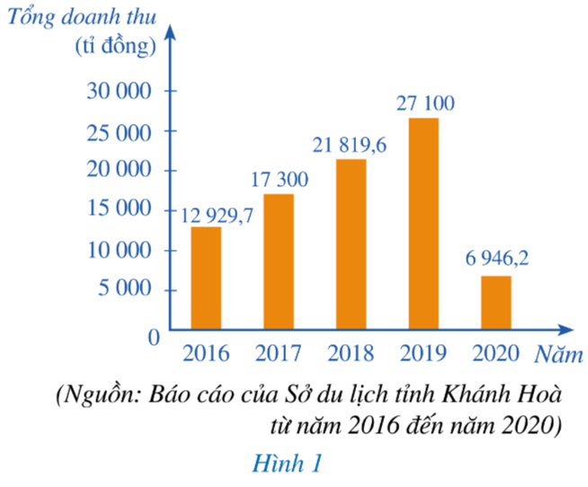
Biểu đồ cột ở Hình 1 biểu diễn tổng doanh thu du lịch (ước đạt) của tỉnh Khánh Hoà trong các năm 2016, 2017, 2018, 2019, 2020.
a) Nêu cách xác định tổng doanh thu du lịch của tỉnh Khánh Hoà trong mỗi năm từ 2016 đến 2020.
b) Tìm hiểu nguyên nhân và nêu một vài lí do vì sao tổng doanh thu du lịch của tỉnh Khánh Hoà trong năm 2020 giảm so với năm 2019.

Slide 8
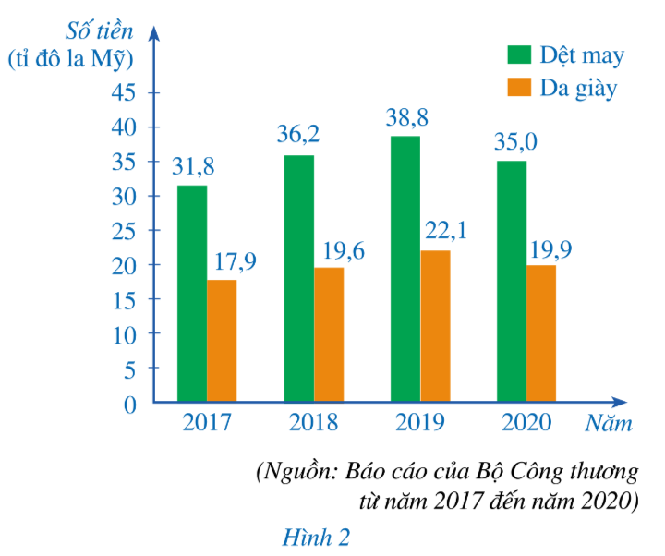
Ví dụ 4
c) Ta có bảng số liệu sau (đơn vị: tỉ đô la Mỹ):
Năm Ngành | 2017 | 2018 | 2019 | 2020
Dệt may | ? | ? | ? | ?
Da giày | ? | ? | ? | ?
31,8
36,2
38,8
35,0
17,9
19,6
22,1
19,9

Slide 9
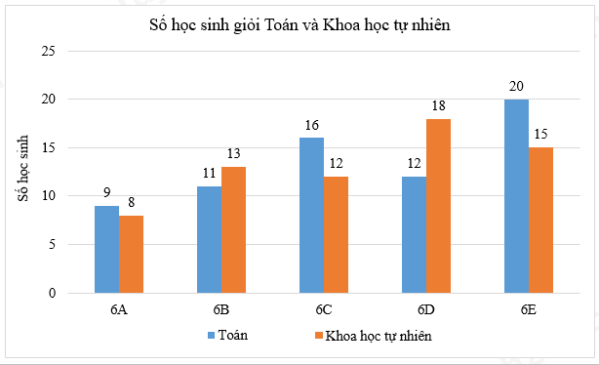
5. Cho biểu đồ số liệu sau:
Lớp nào có số HS giỏi Toán nhiều nhất, lớp nào có số HS giỏi KHTN nhiều nhất?

Slide 10
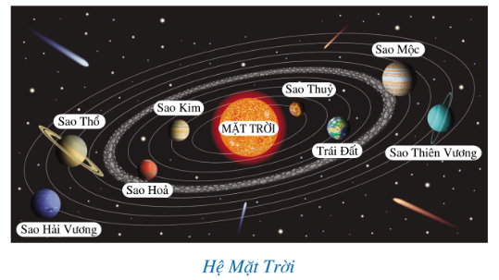
Bài 1. Sau khi tìm hiểu thông tin về Hệ mặt trời từ trang web https//:solarsystem.nasa.gov, bạn Ngân thu thập được những dữ liệu thống kê sau:
Hệ Mặt Trời gồm tám hành tinh, đó là: Sao Thủy, Sao Kim, Trái Đất, Sao Hỏa, Sao Mộc, Sao Thổ, Sao Thiên Vương, Sao Hải Vương.
Bán kính theo đơn vị ki-lô-mét của 8 hành tinh đó lần lượt là: 2440, 6052, 3390, 69911, 58232, 25362, 24622
Trong hai loại dữ liệu thống kê thu thập được ở trên, dữ liệu thống kê nào là số liệu? Dữ liệu thống kê nào không phải là số liệu?

Slide 11
HẸN GẶP LẠI CÁC EM Ở TIẾT HỌC SAU!

